Slide 1
Zakazany owoc

Slide 2
Przedstawienie w Biblii
Bóg zabronił Adamowi i Ewie jeść owoców z drzewa poznania złego i dobrego, ale wąż przekonał Ewę, która zjadła i nakarmiła Adama tymi owocami. Bóg wypędził Adama i Ewę z Ogrodu Eden i strzegł ich wraz z aniołami, aby nie mogli jeść również z drzewa życia, aby odzyskać los nieśmiertelności, utraconej z nieposłuszeństwa.

Slide 3
Symbolika motywu
Zakazany owoc - symbol grzechu, pokusy, przeciwstawienie się nakazom, nieposłuszeństwo.
Adam - symbol mężczyzny, który daje się namówić kobiecie do grzechu.
Ewa - pierwowzór kobiety, która jest skłonna do grzechu, symbol nieroztropności, zachłanności
Adam i Ewa - symbol ludzkości i rodziny
Wąż - symbol grzechu, szatana, zła, przebiegłości i sprytu
zakaz zrywania owoców - Bóg tworzy zakazy i ograniczenia w trosce o dobro ludzi
kuszenie Ewy przez węża - człowiek z natury jest dobry, ale szatan prowokuje go, by szukał potęgi poza Bogiem, budzi jego wątpliwości i niechęć wobec Stwórcy

Slide 4
Związki frazeologiczne związane z motywem
zakazany owoc - coś niedozwolonego, kuszącego, pożądanego i często sprowadzającego do poważnych konsekwencji
zakazany owoc smakuje najlepiej - najbardziej chcemy tego co jest niedozwolone

Slide 5
Przedstawienie w literaturze
“Boska komedia” - Dante Alighieri
“Zakazany owoc” - Erica Spindler

Slide 6
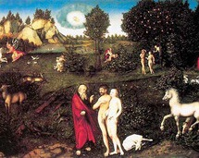
Lucas Cranach - “Adam i Ewa w raju”

Slide 7
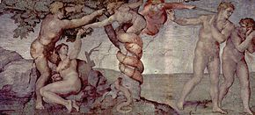
Michał Anioł - “Grzech Adama i Ewy”

Slide 8
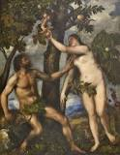
Tycjan - “Adam i Ewa”

Slide 9
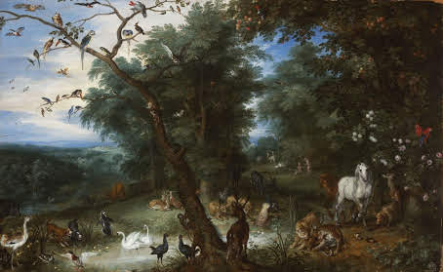
Jan Brueghl i Rubens - “Raj i grzech pierworodny”

Slide 10
Przedstawienie w muzyce
Krzysztof Antkowiak - “Zakazany owoc”

Slide 11
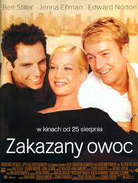
Przedstawienie w filmie
“Zakazane owoce” - Dome Karukoski
“Zakazany owoc” - Edward Norton

Slide 12
Wykonała klaudia dyś klasa 6c

